Slide 1

Návrh aerodynamického měřicího tunelu
Vysoká škola technická a ekonomická
v Českých Budějovicích
Autor práce: Roman Szücs
Vedoucí práce: Ing. Jan Kolínský, Ph.D
2022

Slide 2
Důvody k volbě tématu
Zájem o danou problematiku
Získání zkušeností a vědomostí
Uplatitelnost v praxi

Slide 3
Cíl práce
Cílem bakalářské práce je vytvoření větrného tunelu s uzavřeným okruhem a otevřenou měřící částí. Proveďte popis charakteristiky větrných tunelů s jejich součástmi, popište fyzikální jevy a zákony využívané aerodynamikou. Navrhněte komponenty potřebné pro vytvoření uzavřeného okruhu. Komponenty vložte do sestavy a vytvořte z nich funkční celek.

Slide 4
Teoretická část
Představení aerodynamiky
Fyzikální zákony v aerodynamice
Představení a rozdělení větrných tunelů

Slide 5
Aplikační část
Vytvoření potřebných komponent
Simulace fuknčnosti komponent
Vytvoření sestavy – uzavřeného okruhu

Slide 6
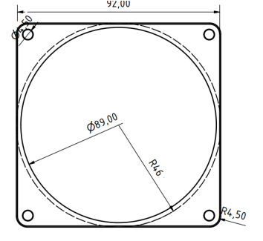
Tvorba komponent
Pro možnost využití existujících prvků bylo potřeba dodržení rozměrů spojovací příruby

Slide 7
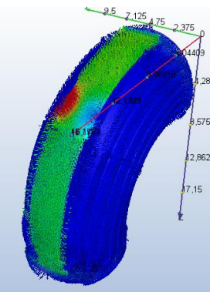
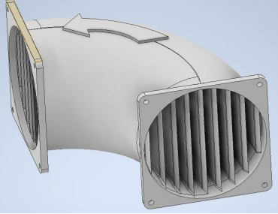
Vytvoření ohybových kolen
Vložení ohybových – usměrňovacích lopatek + simulace

Slide 8
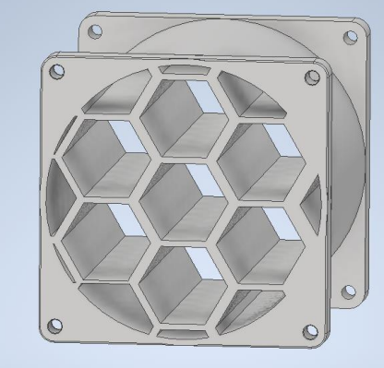
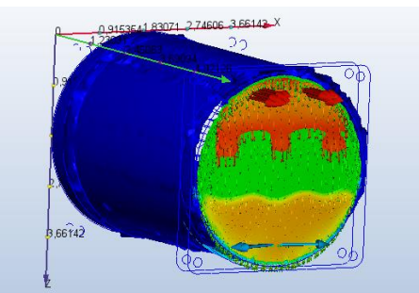
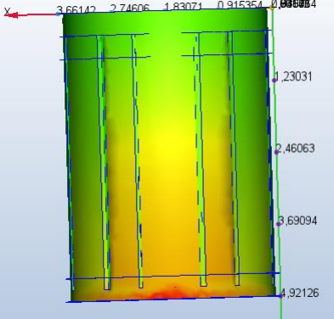
Tvorba usměrnňovacího dílce
Vytvoření a simulace funkčnosti usměrňujícího kusu s vnitřním tvarem voštiny (2. obr.– nápor vstupující vzdušniny, 3. obr. – usměrnění po délce)

Slide 9
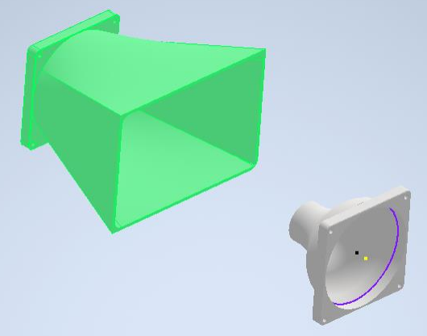
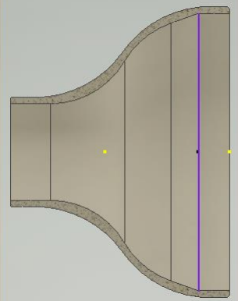
Vytvoření měřícího prostoru
Vytvoření a navržení dýzy (trysky) a kolektoru („trychtýře“)

Slide 10
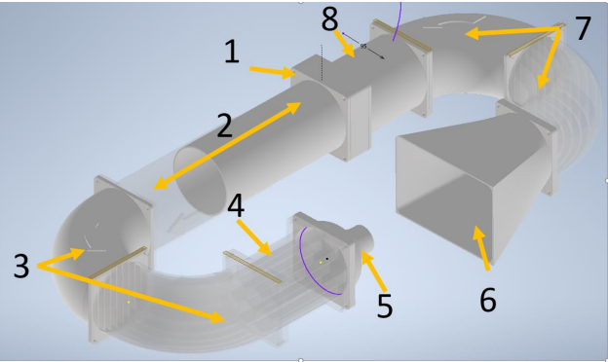
Vytvoření sestavy celku
Zvolené pořadí
1. Uložení ventilátoru s ventilátorem (generátor proudění)
2. Délkově stavitelné potrubí
3. Ohybová kolena
4. Usměrňovací voština
5. Tryska
6. Kolektor
7. Ohybová kolena
8. Těleso pro čidla

Slide 11
Shrnutí práce
Seznámení se s problematikou
Návrh jednotlivých komponent
Simulace komponent
Umístění dílců do sestavy

Slide 12
Otázky oponenta
Proč Vámi vytvořený návrh tunelu nebyl sestaven ve funkční celek?

Slide 13
Děkuji za pozornost

